Slide 1
Цікаві факти про Францію

Slide 2
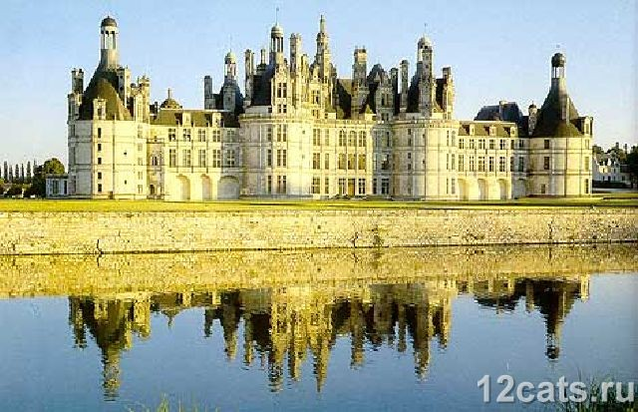
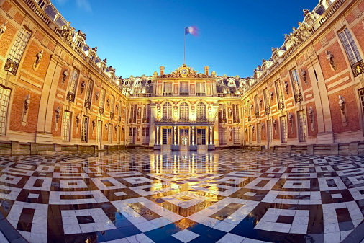
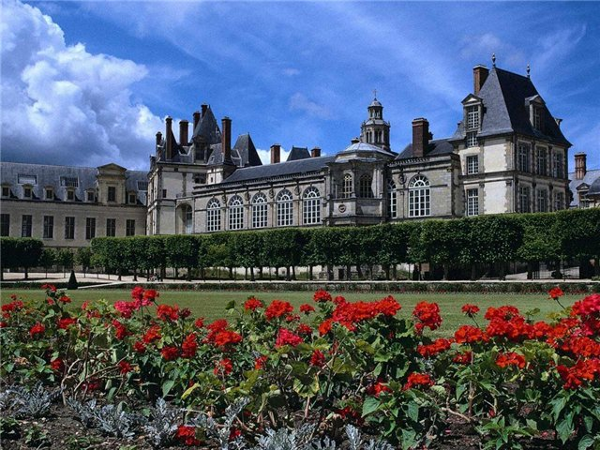
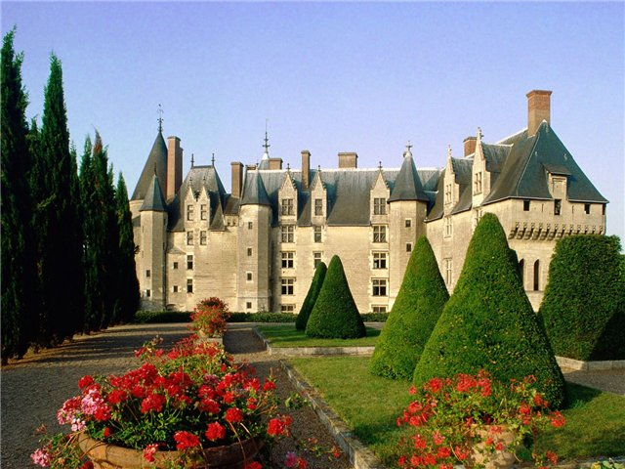
На території сучасної Франції зараз знаходиться більше 40 000 різного роду замків.

Slide 3
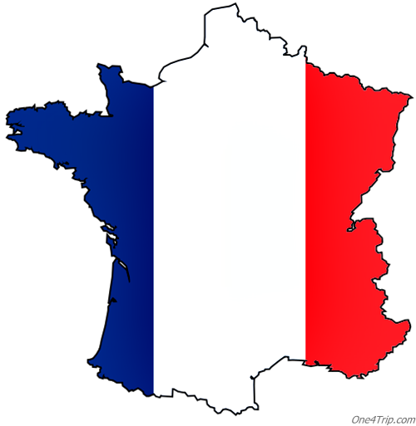
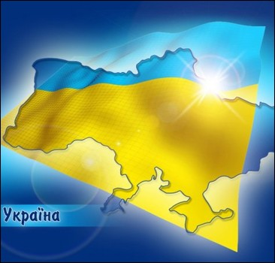
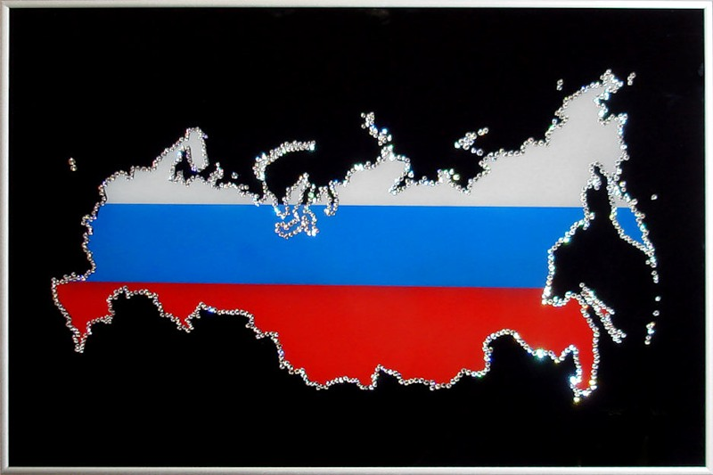
Франція третя за величиною європейська країна після Росії та України

Slide 4
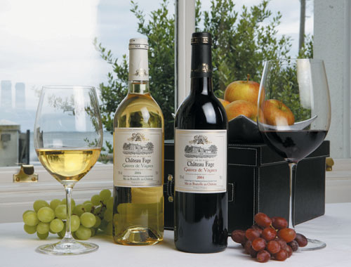
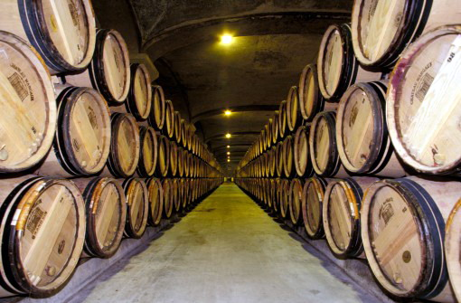
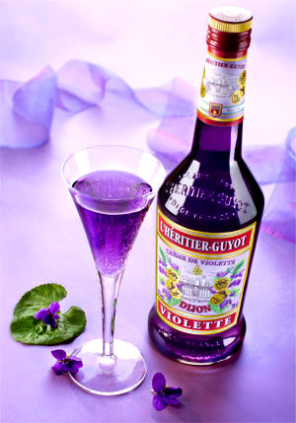
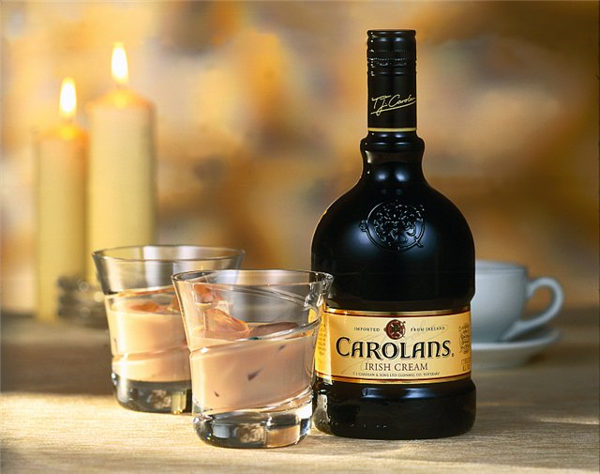
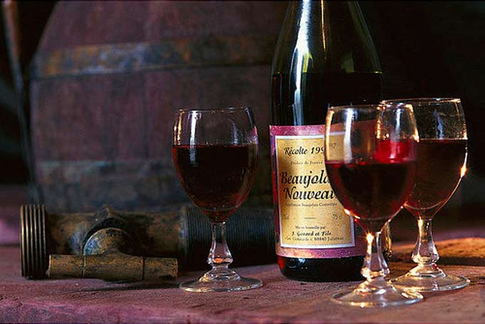
Франція - найвідоміша виноробна країна в світі і найвідоміші в світі лікери теж тут виробляються

Slide 5
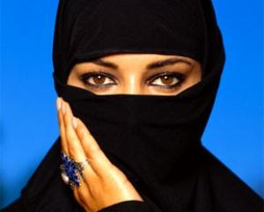
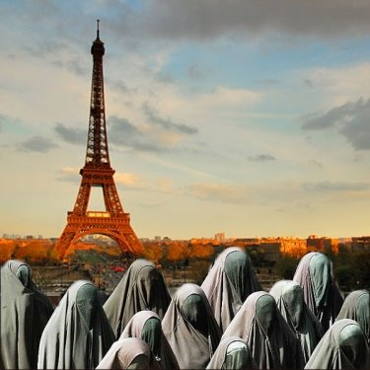
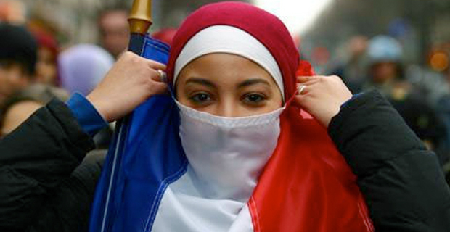
Понад 10% населення Франції складають емігранти (велика частина з них мусульмани)

Slide 6
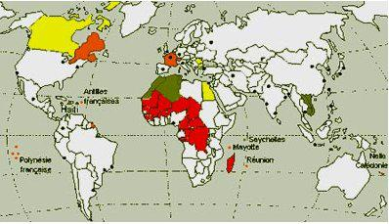
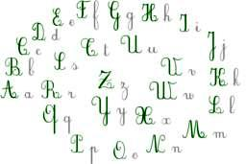
Французька мова була міжнародною до початку 20 століття. Зараз французька мова є державною в 30 країнах. Нею говорять 270 мільйонів чоловік
Країни, які розмовляють французькою мовою

Slide 7
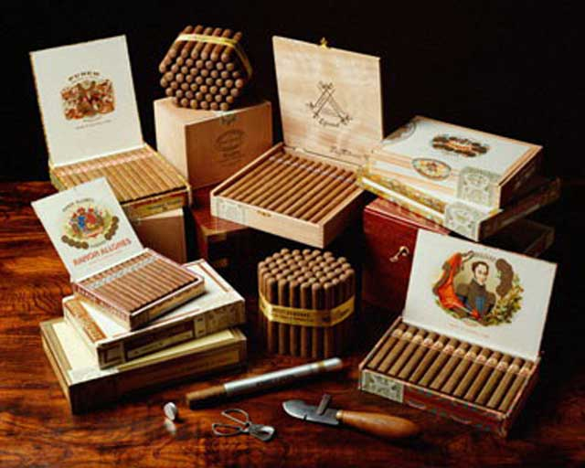
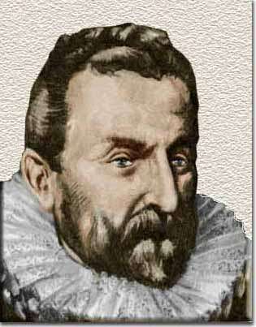
Нікотин назвали на честь Жана Ніко, французького дипломата і вченого, який в 1559 році створив перший у Франції тютюновий завод

Slide 8
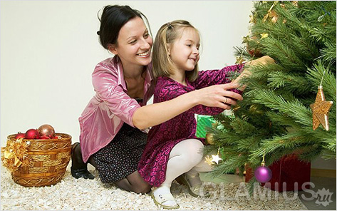
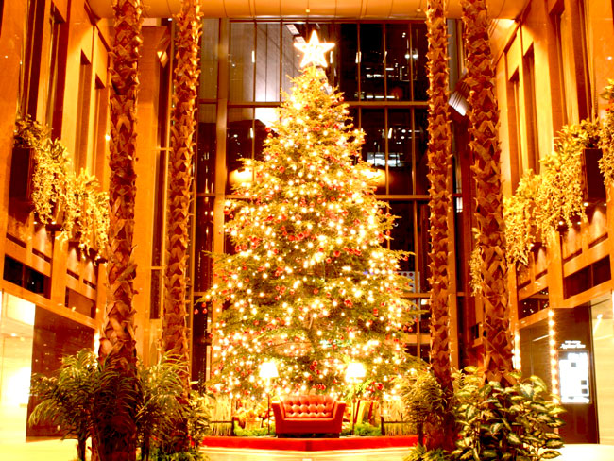
Традиція прикрашати ялинку на Новий рік прийшла до нас з Франції

Slide 9
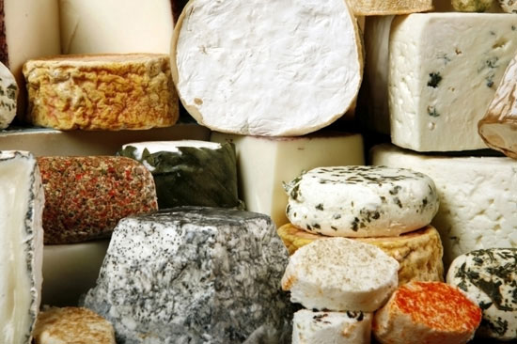
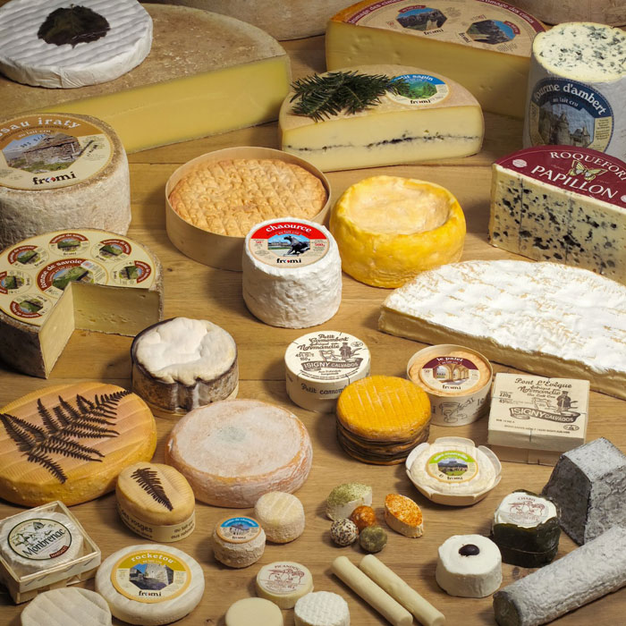
У Франції виробляється більше 300 видів всіляких сирів

Slide 10
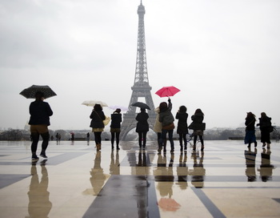
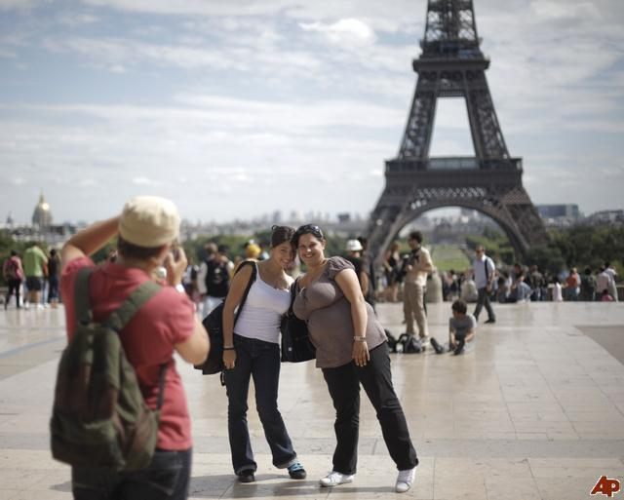
Франція - сама туристична країна в світі. Щороку її відвідує понад 67 млн. туристів (це більше, ніж все населення країни)

Slide 11
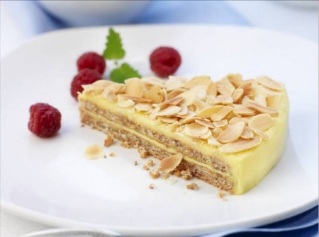
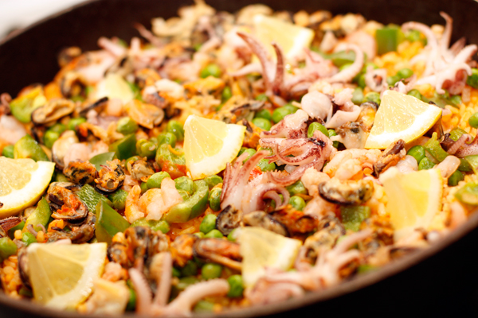
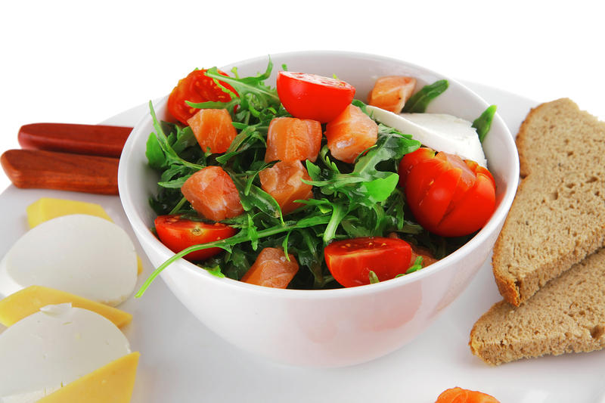
Кожен день у Франції виходить як мінімум по 2 кулінарних книги

Slide 12
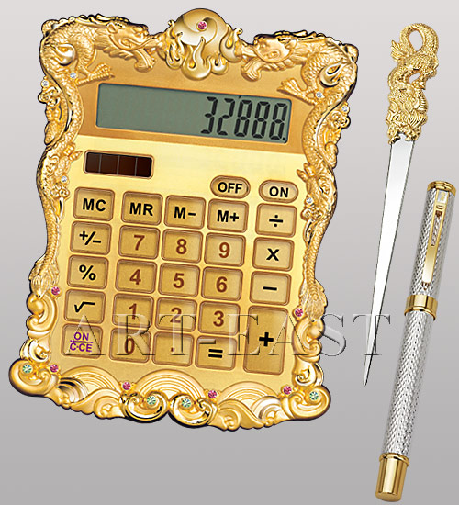
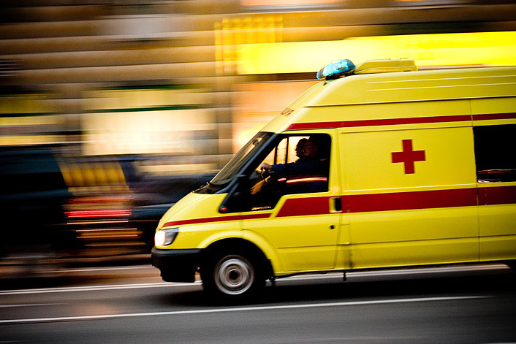
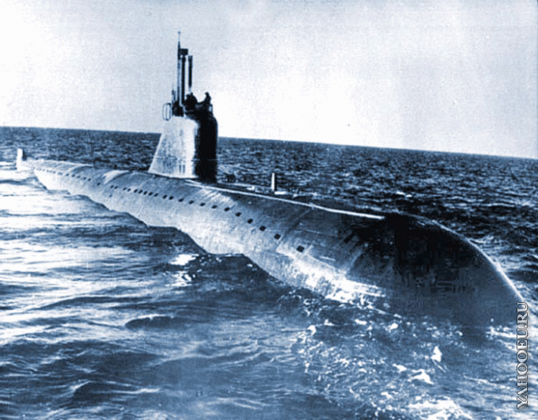
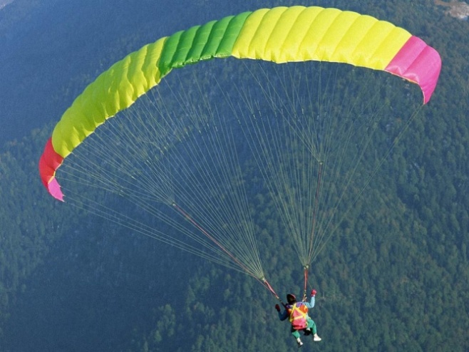
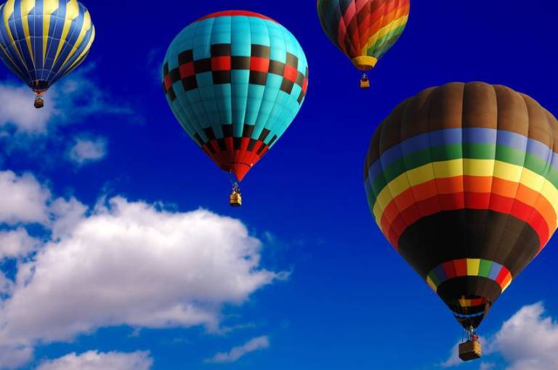
Відомі французькі винаходи: калькулятор, швидка допомога, повітряна куля, парашут, підводний човен

Slide 13
Вважається, що 1 квітня (день сміху) виник у Франції

Slide 14
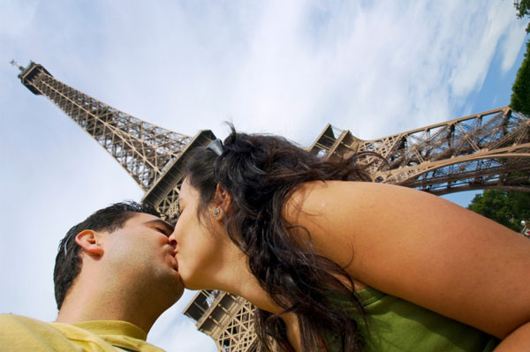
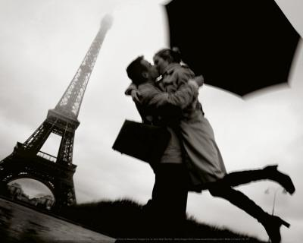
Францію по праву можна назвати країною поцілунків. Тут прийнято цілувати один одного в щічку при вітанні, причому ця традиція прижилася навіть між чоловіками.

Slide 15
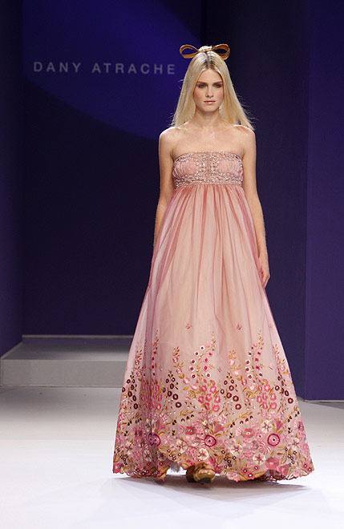
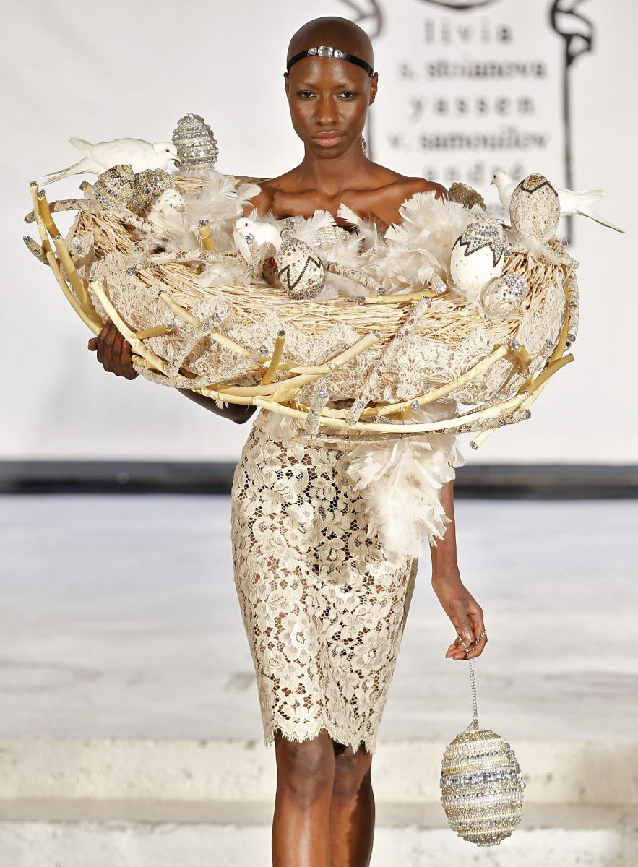
Францію вважають світовою столицею моди

Slide 16
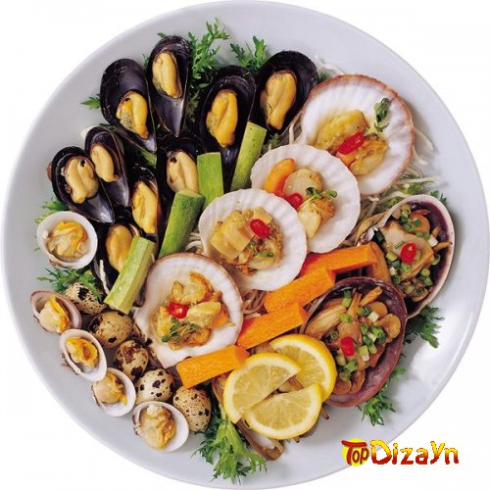
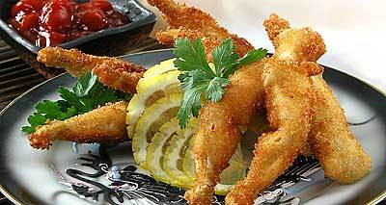
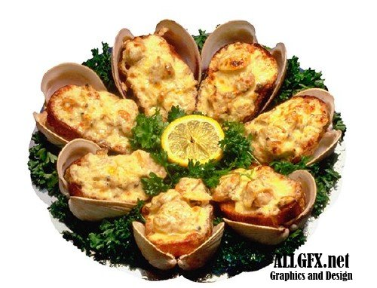
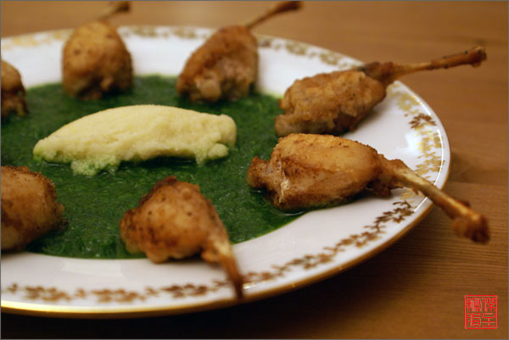
Французи славляться тим, що люблять їсти жаб’ячі лапки та устриці

Slide 17
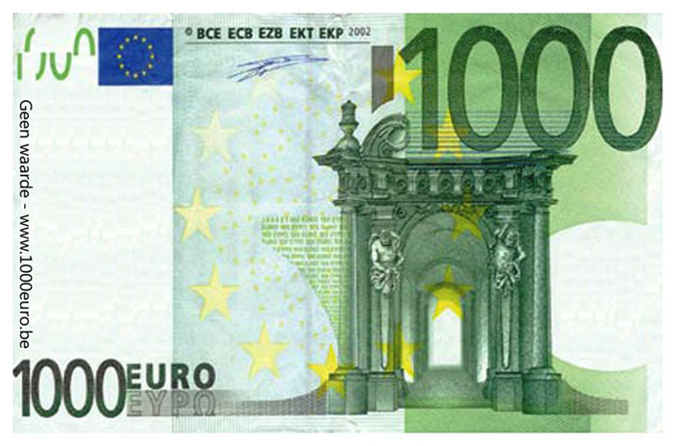
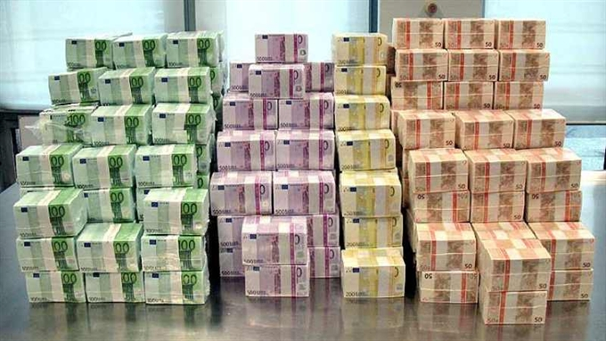
Мінімальна заробітна плата у Франції складає близько 1000 євро

Slide 18
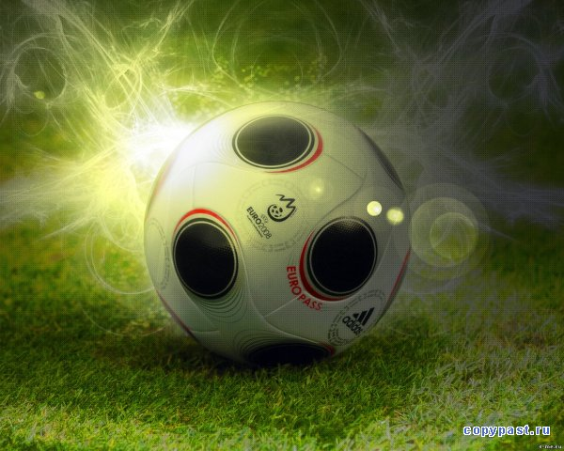
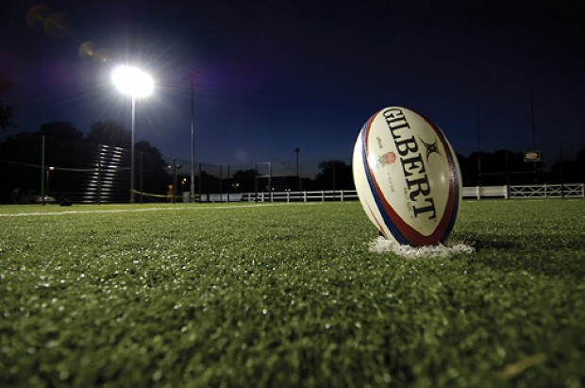
Найпопулярніші види спорту у Франції футбол, баскетбол і регбі. У футбол тут грають всі, від малих до великих, однак якщо ти регбіст, то тобі буде повага і шана

Slide 19
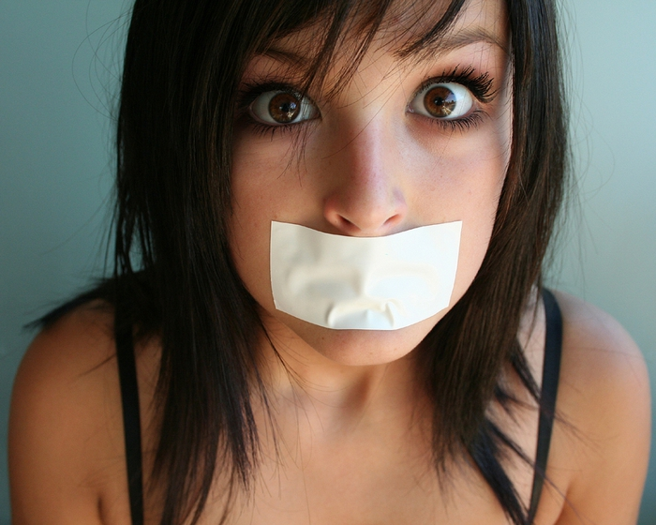
Французи не люблять лаятися, крім того в їх мові майже немає мату, є тільки слово Mierde, яке можна перекласти як «чорт»

Slide 20
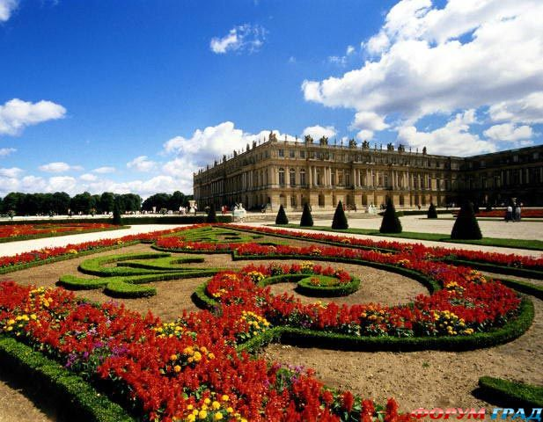
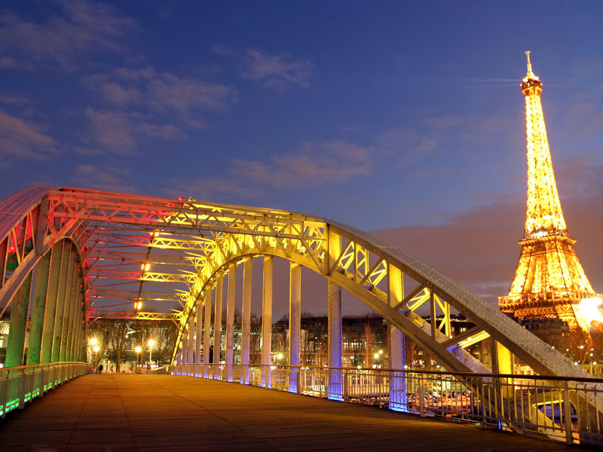
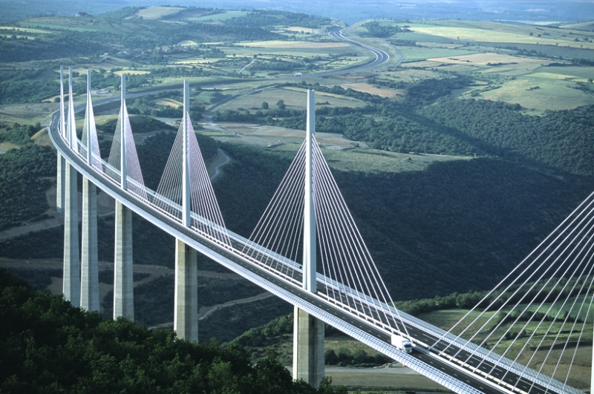
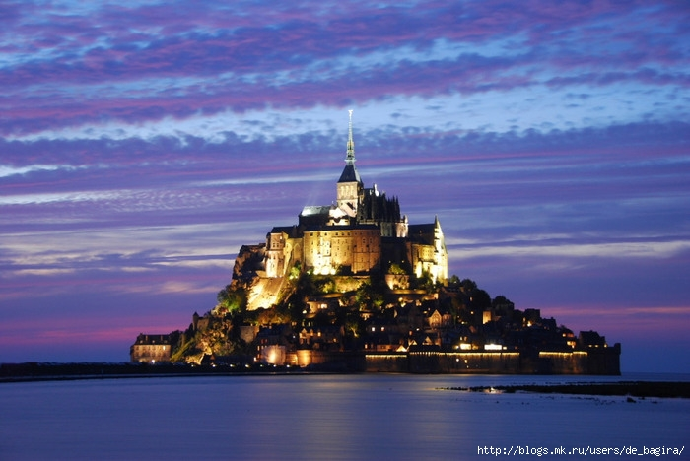
Найкрасивіші місця Франції

Slide 22
Дякую за увагу!!!

